Slide 1

CHÀO MỪNG CÁC THẦY CÔ ĐẾN DỰ GIỜ
LỚP: 2D

Slide 2

Thứ sáu ngày 25 tháng 10 năm 2024
KĨ NĂNG ĐẶC THÙ
Bài: Quý trọng đồng tiền (tiết 2)

Slide 3


Trò chơi khởi động:
Ai đoán đúng?

Slide 4

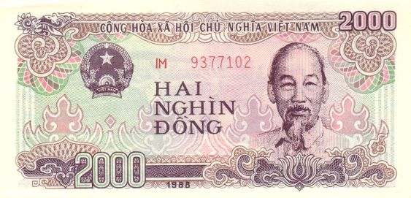
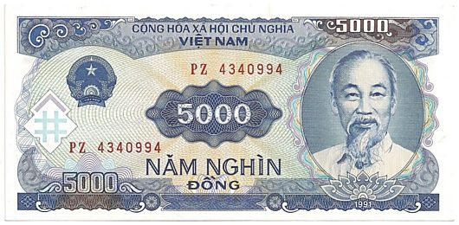
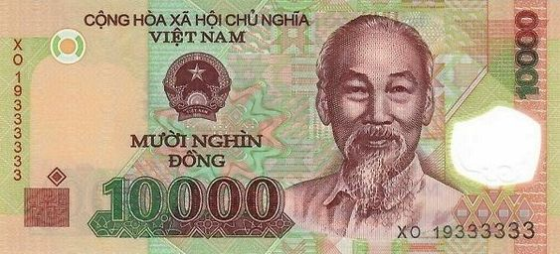
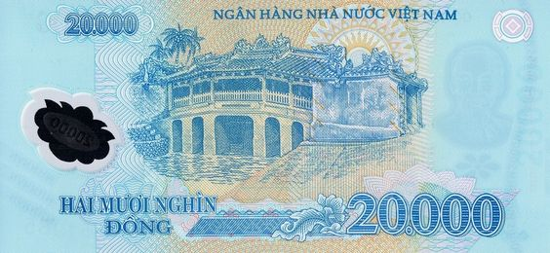
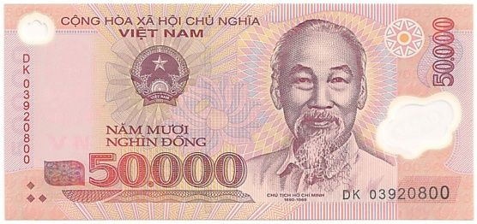
Một số mệnh giá tiền Việt Nam

Slide 5
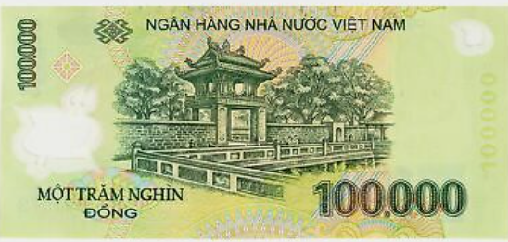
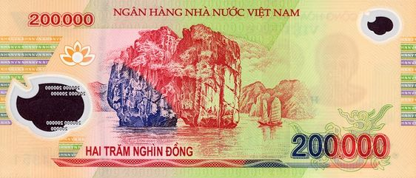
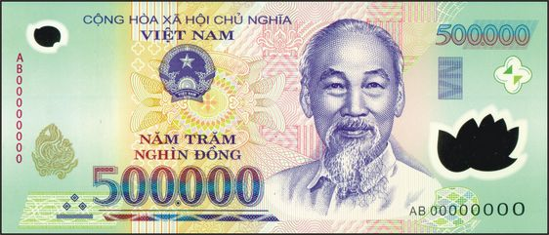
Một số mệnh giá tiền Việt Nam

Slide 6
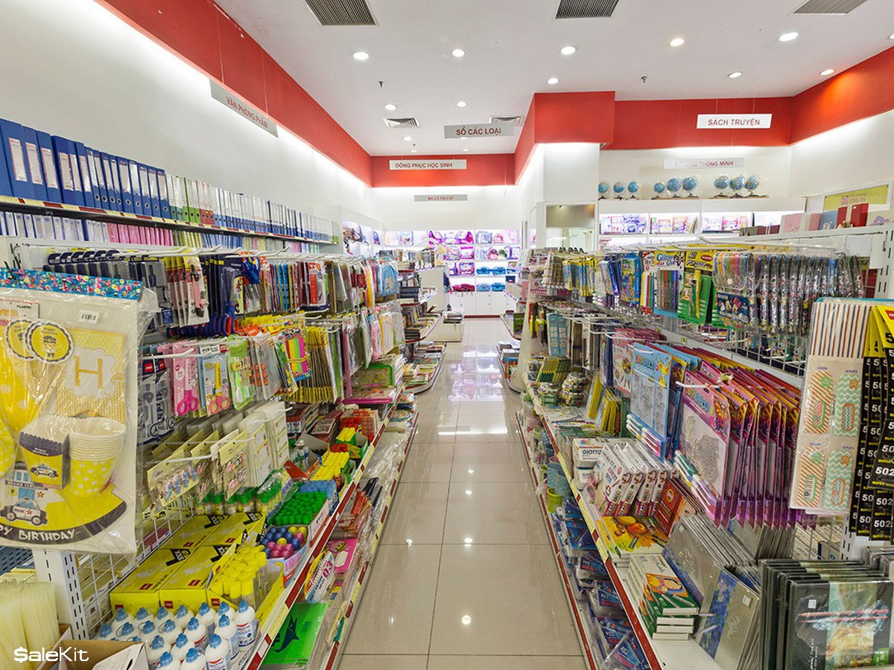
CỬA HÀNG VĂN PHÒNG PHẨM

Slide 7

Chúng mình cùng đi mua sắm nhé!

Slide 8
Trò chơi
“Vòng quay may mắn”

Slide 9
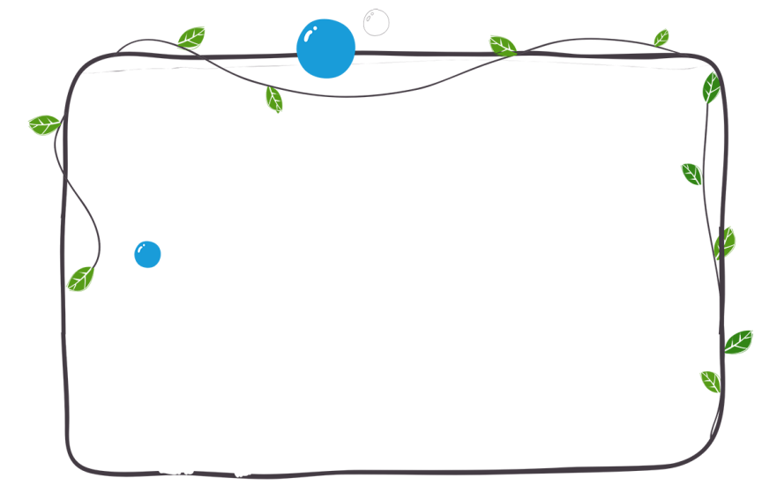





Bài thơ
“Nhờ công sức lao động
Mới làm ra đồng tiền
Em giữ gìn, quý trọng
Học tiêu tiền thông minh!”

Slide 10
DẶN DÒ
Em hãy cùng bố mẹ, người thân thực hành đi mua bán nhé!

Slide 11






Slide 12







Slide 13


